Slide 1


Název projektu: | ZŠ Háj ve Slezsku – Modernizujeme školu
Číslo projektu: | CZ.1.07/1.4.00/21.3459
Oblast podpory: | Zlepšení podmínek pro vzdělávání na základních školách Vzdělávání pro konkurenceschopnost č. výzvy 21, prior. osa 7.1. Počáteční vzdělávání
Výuková oblast: | Člověk a jeho svět
Číslo materiálu: | VY_12_INOVACE_280
Ročník: | 5.
Sada: | Vlastivěda
Druh: | prezentace
Autor: | Mgr. Gregorová Vladana
Název: | Historie Prahy
 | Prezentace nastiňuje v základních bodech historii Prahy, učivo je pojaté jednodušší formou odpovídající věku žáka a jeho potřebám. Žák získává i informace, které jsou mimo rámec učiva a pouze individuálně rozšiřuje obzor dané látky.
Datum vytvoření: | 25.10.2012
Datum ověření:

Slide 2
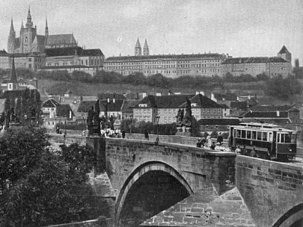
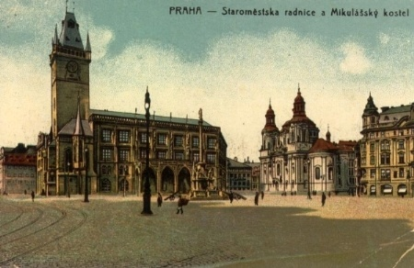
PRAHA HISTORIE

Slide 3
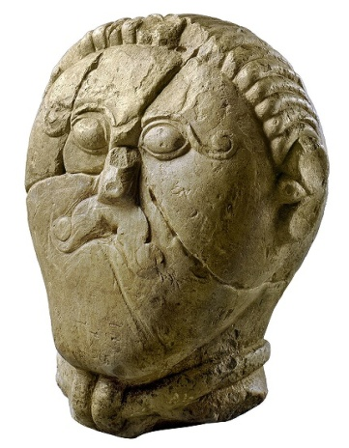
Pravěk : - 4tis.př.n.l. první osídlování území
- zkamenělé zbytky trilobitů v oblasti Barrandova
Keltské období: - kmen Bójů, podle nichž Praha dostává první svůj název Bohemia
z tohoto období nalezena socha heroa,
která je považována za nejstarší a nejkrásnější dílo

Slide 4
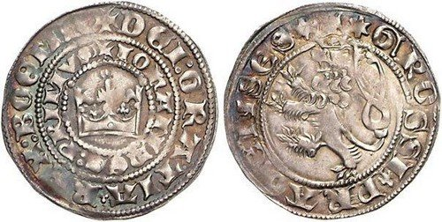
Germáni:- teprve zde můžeme mluvit o vzniku Prahy
- vytváří se tržiště a obchodní cesty
  Přemyslovci: - potřeba rostoucího státu vede k postavení Pražského hradu
  - Přemyslovská říše a Praha se rozrůstaly
spolu s křesťanstvím, které zpřístupnili lidu
sv.Cyril a sv.Metoděj
- od roku 1300 ražený stříbrný Pražský groš
v 10.stol.je Praha impozantní velkoměsto, arabský cestovatel Ibrahim ibn Jakob jej popsal jako bohaté „kamenné město“

Slide 5
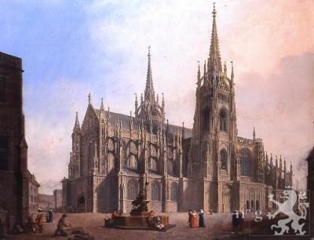
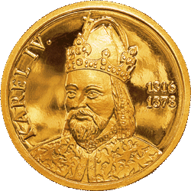
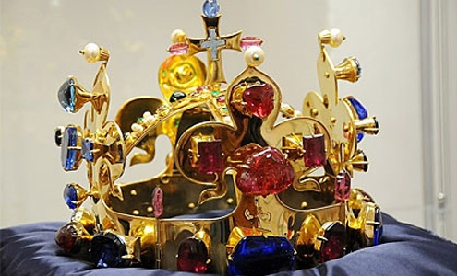
Lucemburkové :KAREL IV.
- získal císařskou korunu a vytvořil z Prahy poklad českých památek, byl nazván „otcem vlasti“
přebudoval Pražský hrad
se svým otcem založil katedrálu sv.Víta
Karlova universita 1348-nejstarší ve střední Evropě
základy Nového města Pražského
Praha nesrovnatelná s jiným tehdejším městem – 40 tis. lidí

Slide 6
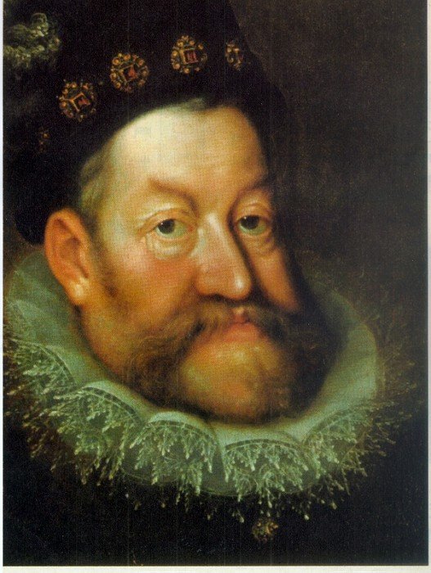
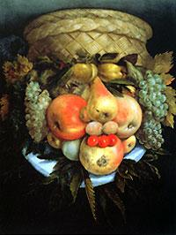
Habsburkové: -RudolfII.Habsburský
- podporoval umělce, alchymisty,…vznik Zlaté uličky
- nakupoval všechna umělecká díla z celé Evropy - vystavoval
na Pražském hradě
přestavěl Pražský hrad a zahrady kolem něj
umělci, kteří byli v jeho službách : Tycho de Brahe, Jan Kepler, rabín Lőw
Rudolf II.Habsburský trpěl psychickou poruchou, myslel si, že všichni lidé kolem něj mají v plánu sesadit jej z trůnu, proto natolik věřil alchymistům.
V té době vládne „rudolfinský manýrismus”- výtvarńé portréty skládané z živočichů a rostlin např. Arcimboldo

Slide 7
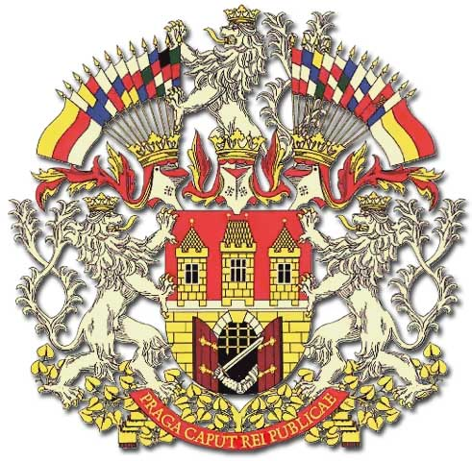
Novodobé dějiny:
-1.sv.válka přináší pád Habsburků
- 28. října 1918 vznik ČSR – Praha hlavním městem a Pražský hrad se stává prezidentským sídlem T.G.Masaryka

Slide 8
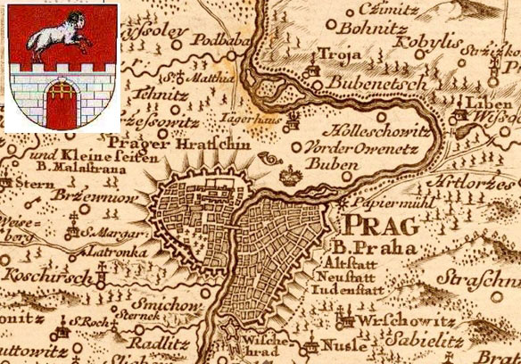
Co sis zapamatoval? Pokus se zodpovědět na následující otázky.
Které památky nechal postavit Karel IV.?
Jak se nazývá měna, která byla ražena za Přemyslovců?
Který panovník podporoval umělce a ve své blízkosti nepostradatelně potřeboval alchymisty?
Jaký byl první název Prahy?

Slide 9
Správné odpovědi:
Karlův most, Karlovu univerzitu,
katedrálu sv.Víta
Pražský groš
Rudolf II.Habsburský
Bohemia

Slide 10
Použité odkazy:
www.google.cz
Praha známá i neznámá, Milada Motlová, 2004, ISBN 80-242-1208-0
Fotografie a obrázky: http://www.cojeco.cz
http://www.nne.cz/produktyminceNNE_I.php?ID=page_002
http://zavodsky.webz.cz/praha/praha.htm
http://www.historickaslechta.cz
http://foros.ya.com
http://www.gummidek.estranky.cz/clanky/0312.html

